Slide 1
«ЭкоЛеденец»
МИНИСТЕРСТВО СЕЛЬСКОГО ХОЗЯЙСТВА
ФГБОУ ВО Саратовский государственный аграрный
университет им. Н.И. Вавилова
Разработали:
Козлов Е.С. С-ВТ-305, Иванова Ю.А. Б-БТ-301, Месянжина И.М. Б-БТ-301,
Корниенко А.А. Б-БТ-101, Сёмина В.А. Б-БТ-101
Наставник: к. х. н. Древко Я.Б.
Саратов 2021

Slide 2

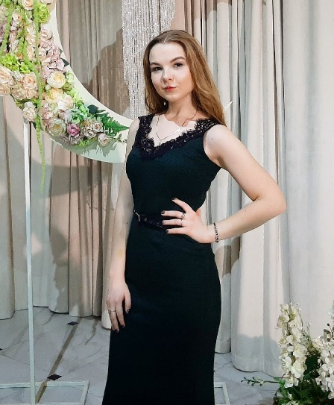



Участники команды
Козлов Е.С.
Иванова Ю.А,
Месянжина И.М
Корниенко А.А.
Сёмина В.А.

Slide 3
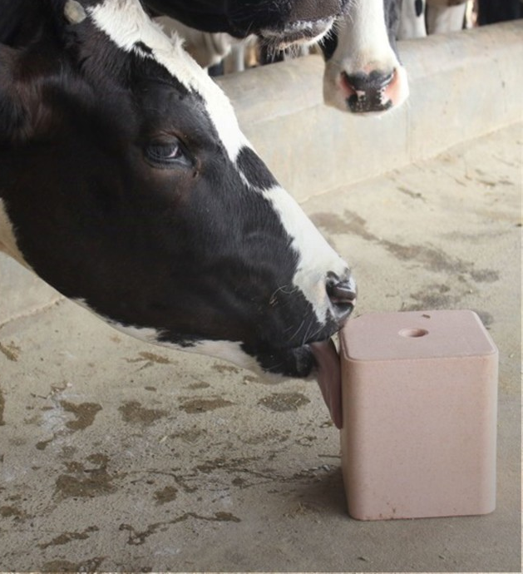
Актуальность
Создание БАД «ЭкоЛеденец» с содержанием соли и экстракта Aloe arborescens позволяет нормализовать содержание соли в организме КРС и предупредить многие заболевания за счет экстракта алоэ.
Экстракт Aloe arborescens содержит так называемые биогенные стимуляторы, которые при введении в организм больного или ослабленного животного повышают его защитные функции, возбуждают нервную систему, ускоряют регенерацию раневого процесса. Под его влиянием улучшается работа органов пищеварения, восстанавливается общее состояние.
Соль — это незаменимая кормовая добавка в рационе крупного рогатого скота (КРС). Коровам дают соль для поддержания нормальной здоровой жизнедеятельности и для предотвращения ряда серьёзных проблем со здоровьем.
От соли зависит состояние здоровья скота. Дефицит и переизбыток соли ведёт к ухудшению самочувствия и к заболеванию скота.

Slide 4
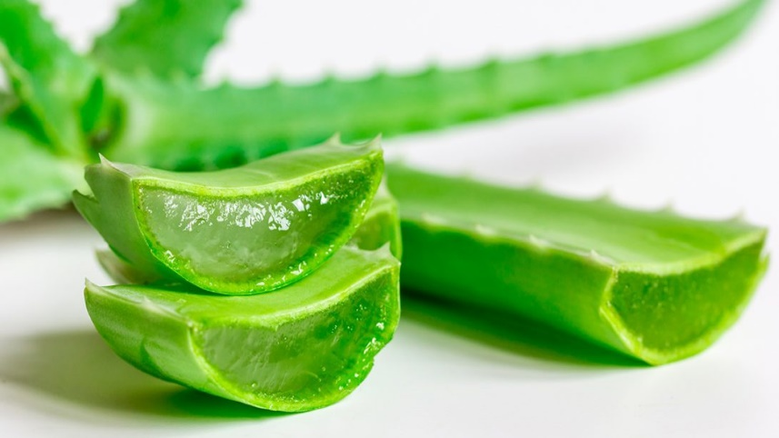
Актуальность
Таким образом за счет наличие в БАД «ЭкоЛеденец» макро и микроэлементов он способствует нормализации солевого и минерального баланса, а высушенный экстракт алоэ способствует профилактики заболеваний желудочно-кишечного тракта, улучшает белковый обмен, обладает противовоспалительным действием и повышает защитную функцию организма животных.

Slide 5
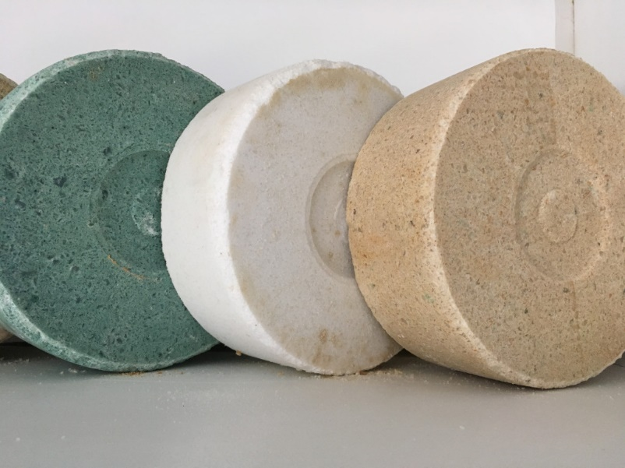
Цель и задачи проекта
1. Разработать и оптимизировать рецептуру «ЭкоЛеденец», подбор сырья и оптимальных концентраций.
2. Разработать методику производства биологически активной добавки для крупно рогатого скота «Эко Леденец»

Slide 6
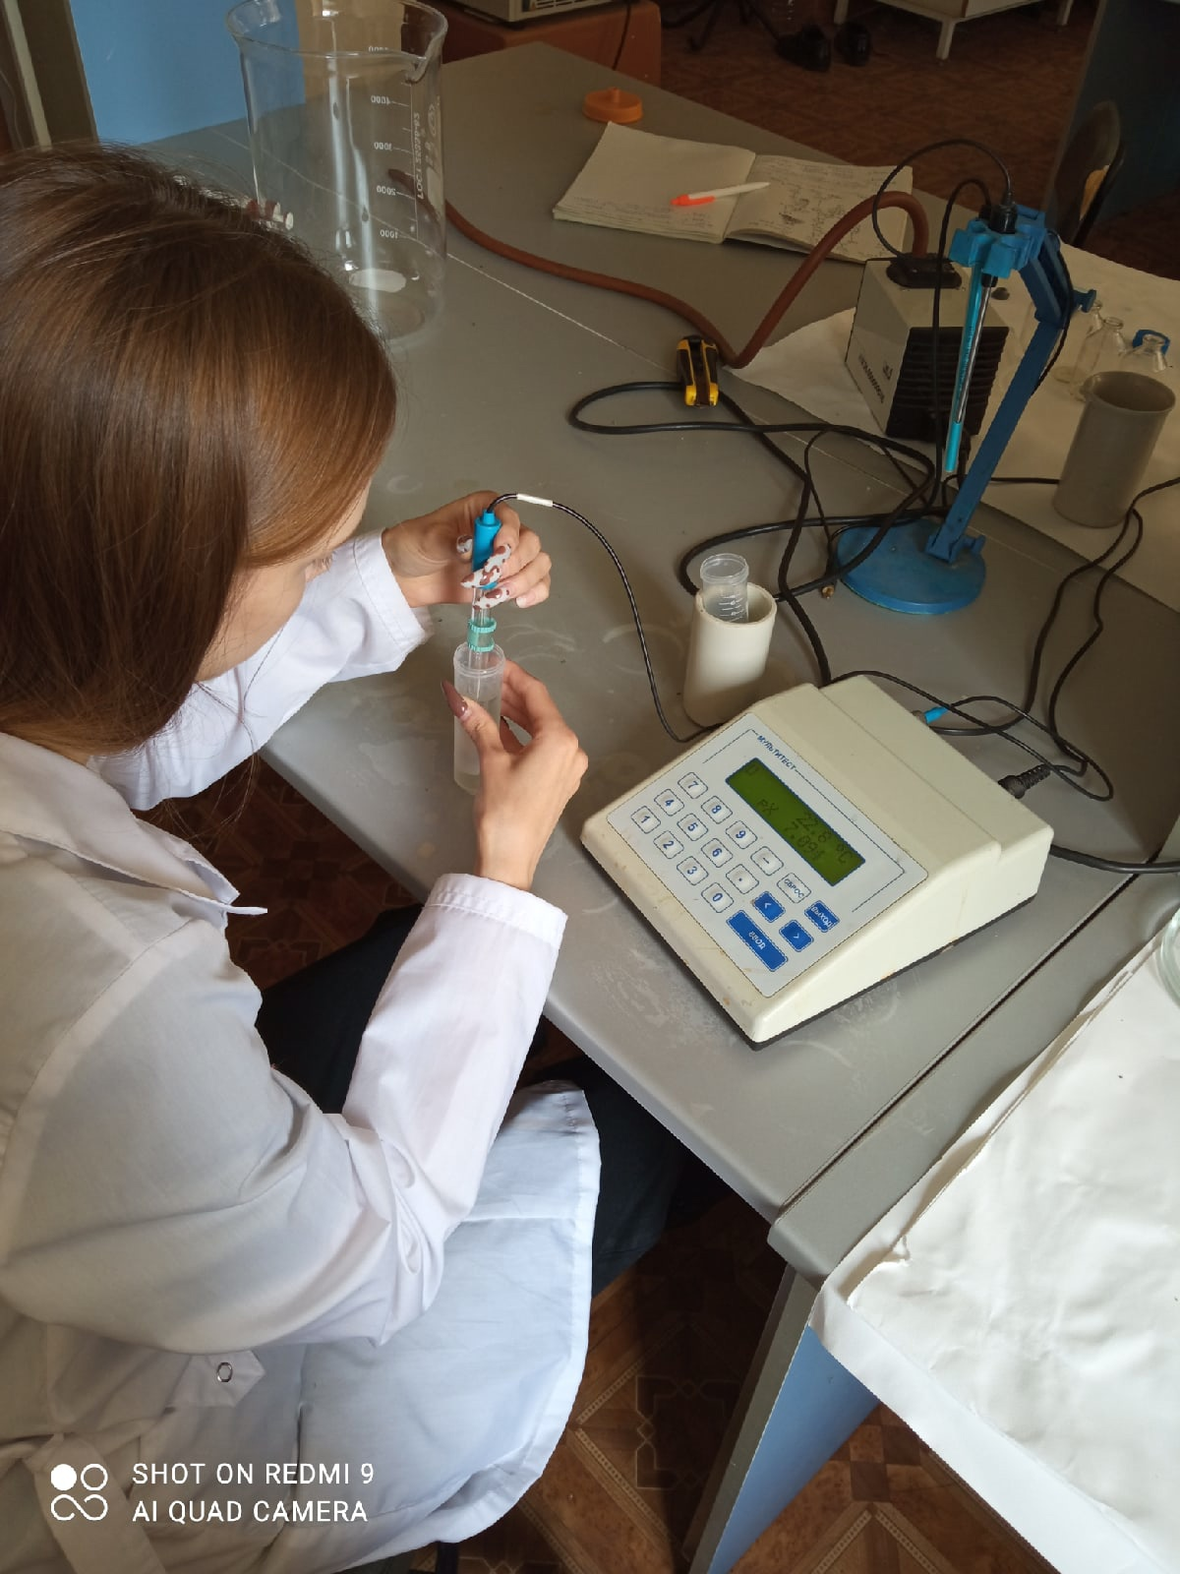
Материалы и методы
Работа проводилась на базе “Лаборатории молекулярного дизайна” кафедры микробиологии, биотехнологии и химии, ЦКП “ Молекулярная биология” кафедры болезни животных и ВСЭ.
Поставка алоэ производилась из УНПК "Агроцентр" Саратовского ГАУ им. Н.И. Вавилова
В ходе разработки методики сырьём были выбраны компоненты: NaCl, KCl, KI, экстракт алоэ.
Также разработана методика, при которой было решено перевести экстракт алоэ из жидкого в твёрдое состояние путём роторного испарения для дальнейшего смешения с солями в сухом виде. Далее сухую смесь всех компонентов подвергли прессованию. Ph полученного образца 7,6

Slide 7
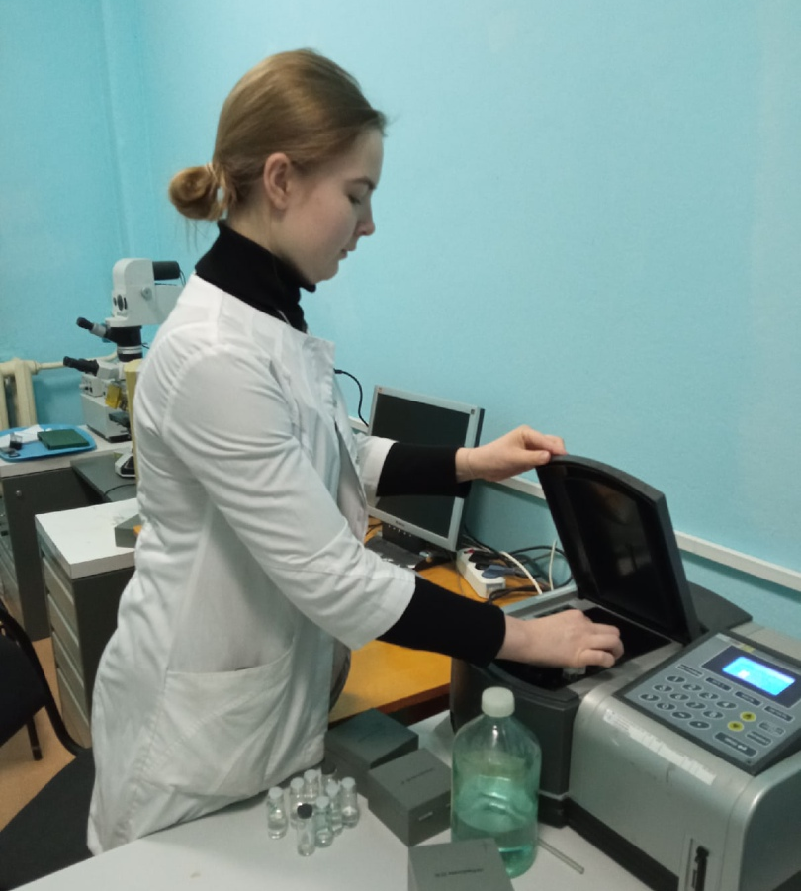
УФ-спектрофотметрия
Исследование проводилось на спекрофотометре Шимазу UV 1280
В результате данного исследования было выявлено что, разработанная нами биологически-активная добавка обладает стабильностью

Slide 8
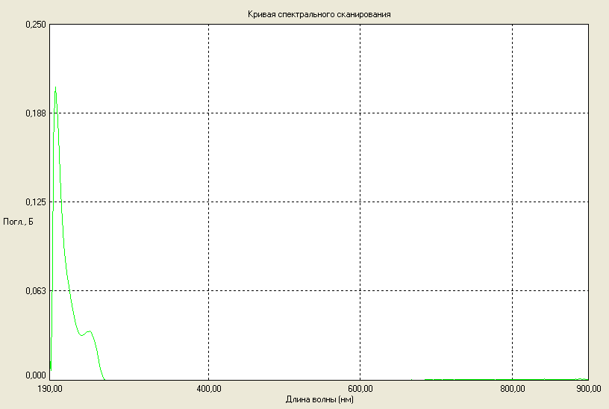
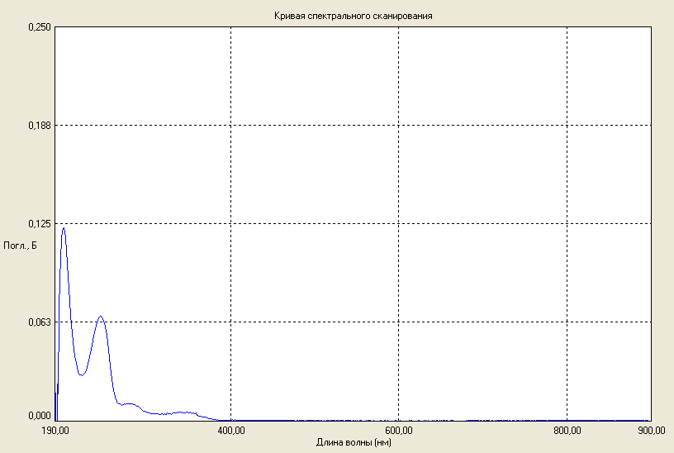
УФ-спектрофотметрия
БАД “ЭкоЛеденец”
Экстракт Aloe arborescens

Slide 9
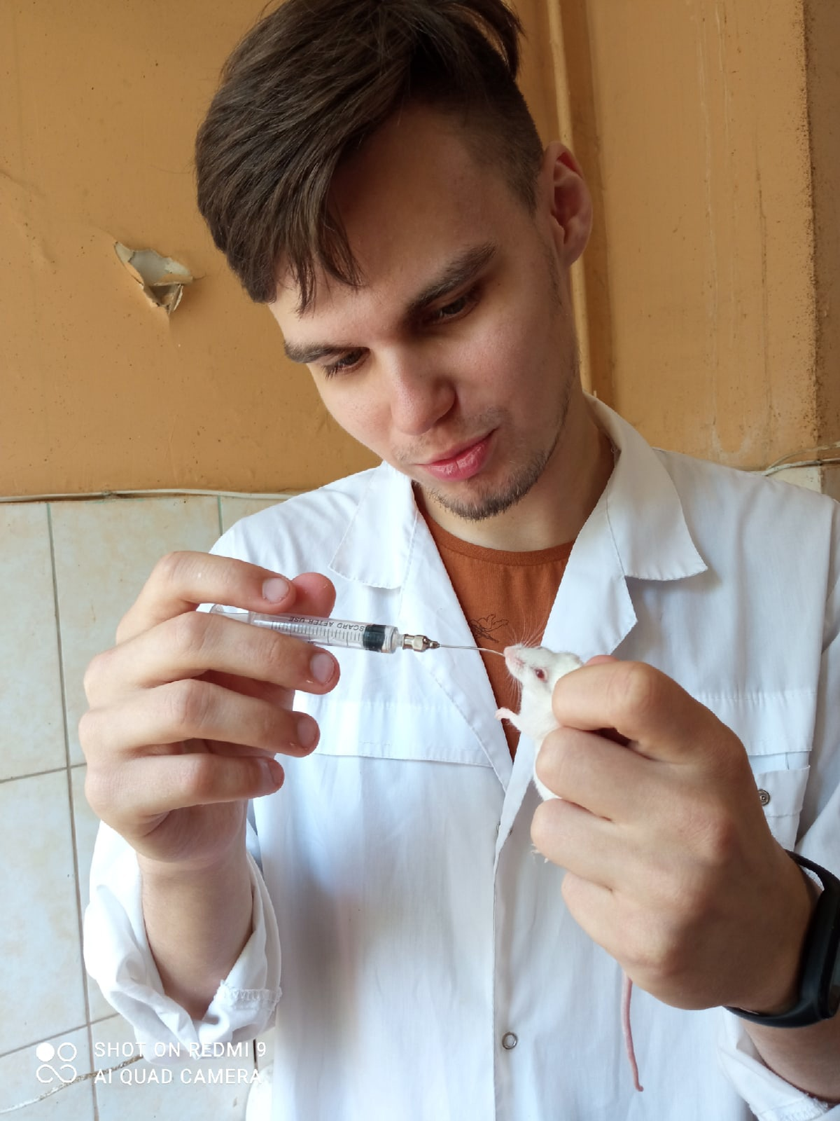
Исследования острой токсичности
Для биологически активной добавки «Леденец на основе алоэ древовидного» среднесмертельную дозу установить не удалось, так как максимально возможные дозы для внутрижелудочного введения не привели к гибели ни одного животного.
Согласно общепринятой гигиенической классификации ГОСТ 12.1.007-76, БАД относится к 4 классу опасности (вещества малоопасные).

Slide 10
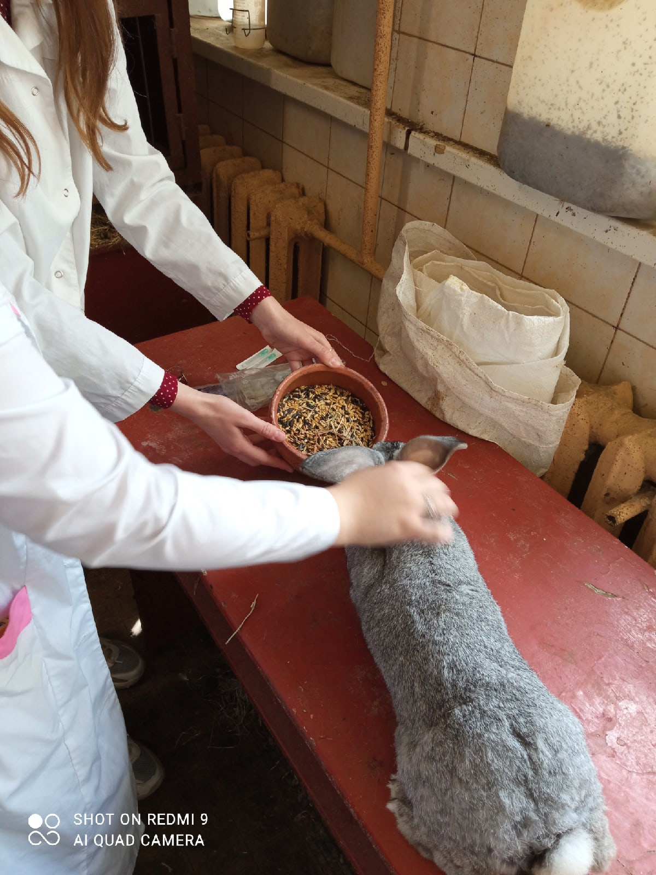
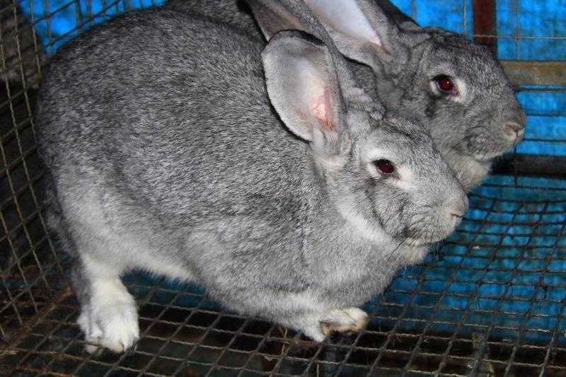
Исследования переносимости
Изучена переносимость БАД “ЭкоЛеденец” при применении его на кроликах (порода шиншила, возраст 3-4месяца на начало эксперимента) в терапевтической дозе и в двукратно увеличенной дозе при его оральном введении в течении 30 дней.

Slide 11
Результаты биохимического исследования крови у кроликов
Показатели | Ед. изм. | Нормы | контроль | Терапевтическая | Двухкартная доза
АЛТ | Е/л | 25-60 | 48,2 | 42,1 | 45,9
АСТ | Е/л | 5-31 | 25,8 | 23,6 | 22,1
Мочевина | Ммоль/л | 2,3-6,6 | 6,1 | 5,3 | 5,9
Креатинин | Ммоль/л | 44,2-141,4 | 128,3 | 124,8 | 121,9
Общ. Белок | Г/л | 54-75 | 66,2 | 71,4 | 62,5
Альбумин | Г/л | 27-46 | 30,1 | 31,8 | 29,4
Глюкоза | Ммоль /л | 6,1-15,9 | 9,4 | 12,6 | 10,3
Показатели | Ед. изм. | Нормы | контроль | Терапевтическая | Двухкартная доза
АЛТ | Е/л | 25-60 | 58,2 | 42,4 | 48,1
АСТ | Е/л | 5-31 | 22,8 | 24,9 | 25,2
Мочевина | Ммоль/л | 2,3-6,6 | 5,9 | 5,4 | 6,1
Креатинин | Ммоль/л | 44,2-141,4 | 131,8 | 126,5 | 125
Общ. Белок | Г/л | 54-75 | 64,1 | 74,8 | 60,9
Альбумин | Г/л | 27-46 | 29,2 | 32,6 | 28,1
Глюкоза | Ммоль /л | 6,1-15,9 | 10,4 | 13,3 | 9,3

Slide 12
Результаты гематологического исследования крови у кроликов

Slide 13
Оценка стоимости продукта
Эколеденец
Наименование | руб/г | цена | за кг
NaCl | 0,025 | 20
RCl | 0,02 | 1,8
KI | 10 | 0,3
Сок Алоэ | 0,5 | 25
Вода | 0,014 | 7
итого |  | 54,1 | 37,6

Slide 14
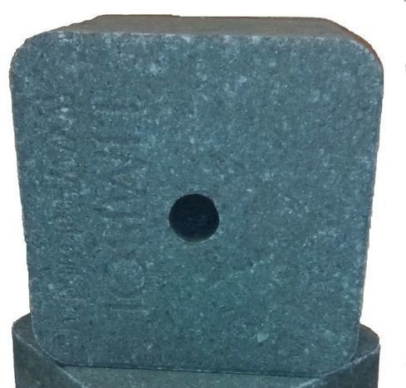
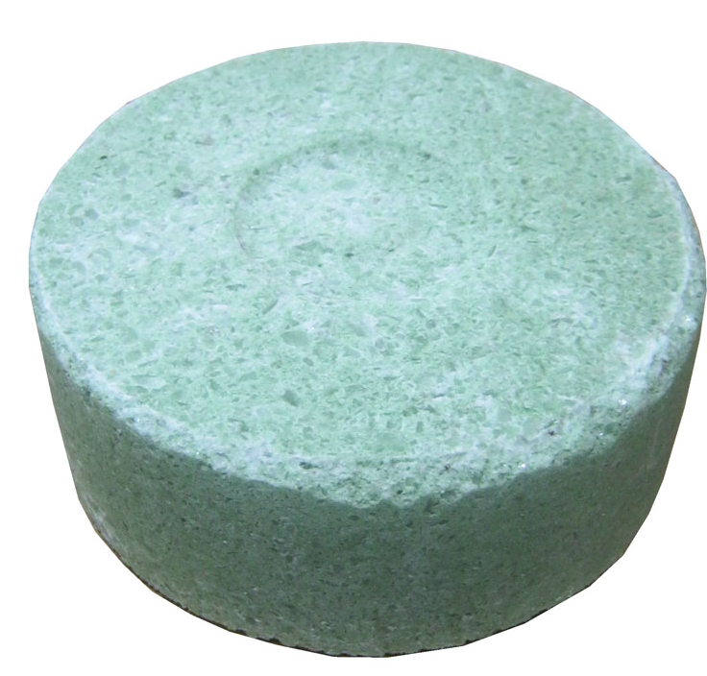
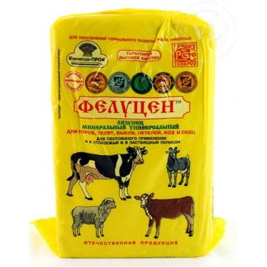
Аналоги
Лизунец "Лимисол-Ф".ПРЕМИУМ - 280 руб.
ЭкоЛединец – 37,6 руб.
Фелуцен – лизунец. 270 - руб.

Slide 15
Вывод
В результате исследований будет создан продукт "ЭкоЛеденец" который нормализует содержание соли и минералов в организме КРС и носит профилактический характер для многих заболеваний пищеварительной системы за счёт содержания в нём алоэ.
«ЭкоЛедениц» будет востребован на рынке РФ за счет своей низкой себестоимости, высоких потребительских и терапевтических качеств.
Аналогов нашего продукта на основе экстракта Aloe arborescens на рынке найдено не было.
По результатам исследований мы можем рекомендовать клинические исследования на жвачных животных помимо крупно-рогатого скота

Slide 16
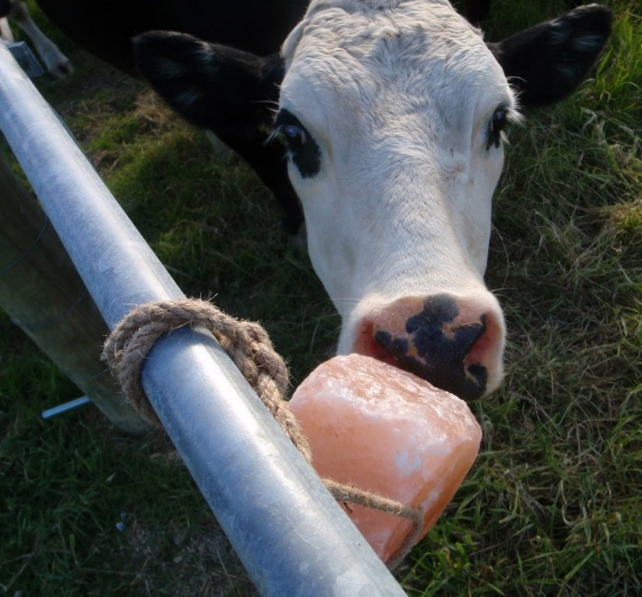
Спасибо за внимание!!!

